Slide 1
工作交接
Ver2.0
Aben
2012-7-27

Slide 2
Main ContentS
DB迁移及备份
AP文件配置
IIS配置
VISA(v2 有新增内容)
存储过程
销售跟踪
其他
锁定下单功能(新站上线时使用)
修改订单出团日期及状态
上线前要清空的表:

Slide 3
DB迁移及备份
DB的备份
收费版本的SQLSERVER可以使用SSIS进行备份
Express免费版本的备份
1.建立一个用来进行备份操作的stored procedure(最好是在master下)
2.建立bat批处理文件,调用sqlcmd进行sql查询
sqlcmd -S "(local)\MSSQL" -d master -Q "EXEC mysp_backupDB @flag=1"
DB迁移
SQLSERVER数据库引擎向下兼容
Sql2008可以加载/还原sql2005的mdf/bak文件,反之则不行
Sql2008与sql2008R2之间也是不同的

Slide 4
AP文件配置
一下文件中的数据库连接需要修改
以sqloledb为key搜索
/inc/conn.asp
/WebAdmin/conn.asp
/WebAdmin/inc/conn.asp
/WebAdmin/Vendor/VendorConn.asp
/WebAdmin/OrderSystem/Order_Vendor_ConnToAgent.asp
/DesignHP/HPDataBase.asp
/partners/inc/conn.asp
/card/inc/conn.asp
/card/paypal/notify.asp
/card/paypal/DoDirectPaymentReceipt.asp
/card/alipay/notify_url.asp
ConnectionString = "Provider=sqloledb; Data Source=(local)\SQLSERVER; Initial Catalog=usitripcn1; User ID=ray; Password=123;"
红色的文件使用的是数据库usitripcn2

Slide 5
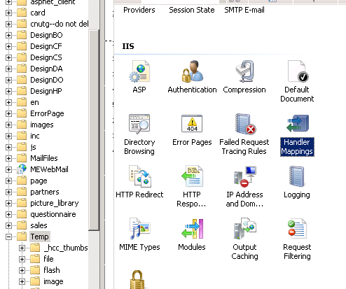
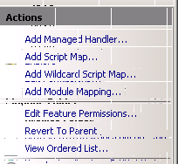
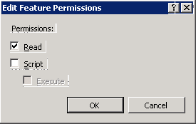
IIS7目录安全设定
只有特定的文件夹可以进行写操作
取消特定可上传文件的文件夹之execute(执行)权限
Step2: 选择 Edit Feature Permissions
Step1: 选择要设置的目录->点击 Handler Mappings
Step3: 取消Script权限

Slide 6
VISA
在路嘉网站维护产品信息
在走四方平台维护产品信息
在走四方平台维护VISA专属常量
客人前台下单
管理员后台下单
转发来自路嘉的邮件(v2 added)
与路嘉交流(v2 added)
验证(cert)接口(v2 added)
所有从路嘉网站get & post过来的数据都是utf-8编码
路嘉郭总(郭磊),
手机:13910409333,
E-mail: lei.guo@oneworld.cc ,
QQ:2877274

Slide 7
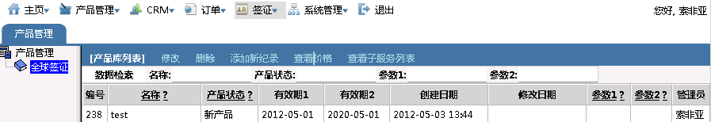
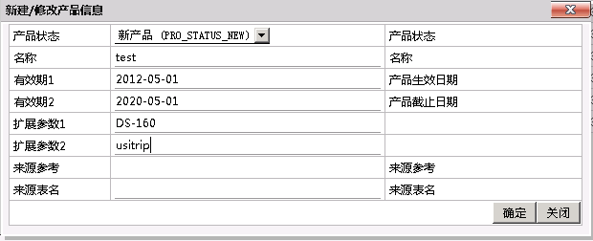
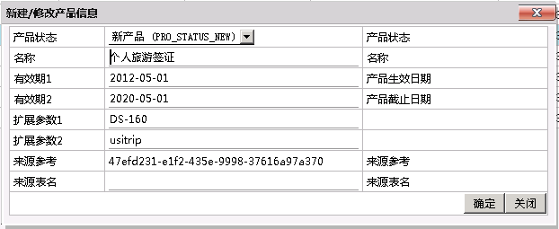
VISA主站产品设定(1) —新增产品
测试环境: http://tech.samford.com.cn
生产环境:http://www.oneworld.cc
产品生效和截止日期
扩展参数1和2请按以上内容填写
来源参考是重要的参数,与价格设定有关

Slide 8
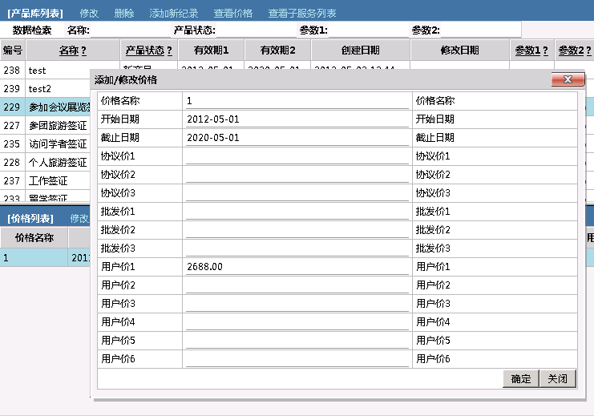
VISA主站产品设定(2)—价格维护
这里可以设置不同时间段之价格
在[用户价1]这里填写价格

Slide 9
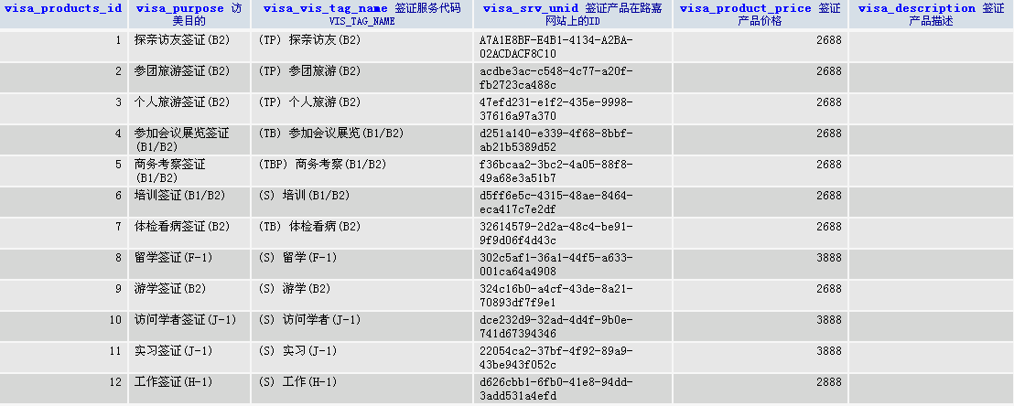
VISA产品内部参数设定
走四方数据库中也需要设定VISA产品列表及价格.
本设置暂只针对开发人员

Slide 10
VISA常量设定
Configuration_title | Configuration_key | Configuration_value | 描述
visa_domain | VISA_DOMAIN | http://tech.samford.com.cn | VISA域名(网址前缀)
visa_safeIP | VISA_SAFE_IP | 173.201.36.168,173.201.36.169,173.201.36.69,127.0.0.1,192.168.1.15 | 安全IP,原来是用来与cn域名跳转验证用的(现在不用了)
visa_lujia_userCheckUrl | VISA_LUJIA_USER_CHECK_URL | /OneWorld_Web/agents/valid.jsp?AG=usitrip&V= | 在服务器内部访问路嘉网站,获取用户的登录识别号
visa_UserOrder_url | VISA_USER_ORDER_URL | /OneWorld_Web/agents/visa/visa_usa.jsp?AG=usitrip&USR_UNID= | 客人下单时,需要跳转到的下单地址(之前缀),路嘉已经返回,可以不设置
visa_UserOrderList_url | VISA_USER_ORDER_LIST_URL | /OneWorld_Web/agents/visa/visa_order.jsp?AG=usitrip&USR_UNID= | 用户从个人中心访问VISA订单列表时的URL,路嘉已经返回,可以不设置
visa_adminOrder_url | VISA_ADMIN_ORDER_URL | /OneWorld_Web/agents/visa/order.jsp?AG=usitrip&USR_UNID= | 客人付款后,管理员在后台给客人下单,默认是签证费用已付.
visa_all_order_list_url_lujia | VISA_ALL_ORDER_LIST_URL_LUJIA | /OneWorld_Web/agents/visa/down_data.jsp?ag=usitrip&v={LAST_ID:-1} | LAST_ID是要更新的起始ID,设置为-1时,返回最新的100笔记录

Slide 11
VISA前台下单
1.获取用户登录VISA以及查看订单的URL(带识别号)
请求以json格式,需要用户在走四方的ID,姓名,电话:
$url = VISA_DOMAIN . VISA_LUJIA_USER_CHECK_URL . '{%22UID%22:'.$user_id.',%20%22UNAME%22:%22'.urlencode($user_name).'%22,%20%22UTELE%22:%22'.$user_tel.'%22}';
通过访问$url返回结果:
Array (
[USR_ID] => 108
[URL_VISA_ORDER] => /OneWorld_Web/agents/visa/visa_usa.jsp?AG=usitrip&USR_UNID=4f480c84-b266-4979-b81b-cda20d312d2c
[URL_VISA_ORDER_LIST] => /OneWorld_Web/agents/visa/visa_order.jsp?AG=usitrip&USR_UNID=4f480c84-b266-4979-b81b-cda20d312d2c
[USR_UNID] => 4f480c84-b266-4979-b81b-cda20d312d2c
[RST] => 1
)
[解释]:
USR_ID:用户在VISA系统的ID
URL_VISA_ORDER: 下VISA订单的URL
URL_VISA_ORDER_LIST:查看个人VISA订单列表的URL
USR_UNID:用户登录的识别号
RST:验证结果(true/false,1/0)
详见visa->get_visa_info

Slide 12
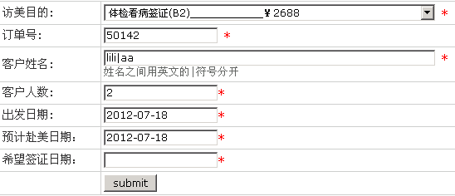
VISA后台下单
2.后台下单(VISA订单默认已付款)
后台下单地址:
$url = VISA_DOMAIN . VISA_ADMIN_ORDER_URL . $visa_cert_code . '&VIS_TAG_NAME=' .$vis_tag_name2 .'&'. $orderInfo.'&SRV_UNID='.$vis_srv_unid;
其中的参数(客人信息):
$orderInfo='orderInfo={orderID:"'.$orders_id.'",guestName:"'.$guest_name2.'",tdate:"'.$tdate.'",guestCount:"'.$guest_count.'",orderUserId:'.$customers_id.',VIS_TO_DATE:"'.$vis_to_date.'",VIS_REQ_DATE:"'.$vis_req_date.'"}';
返回的是: {OID:138,RST:true}

Slide 13
VISA—转发来自路嘉的邮件
转发来自路嘉的邮件
参数:
action,cert,
TO_EMAIL, TO_NAME, TITLE, CONTENT,
FILE0, FILENAME0, FILE1, FILENAME1,……..
说明:
Action=email_from_lujia,固定值
Cert是验证的字符串,json格式
TO_EMAIL是收件人邮件地址
TO_NAME是收件人姓名
TITLE是邮件的主题(subject)
CONTENT是邮件的内容
FILEn和FILENAMEn是附件base64编码后的字符串和附件的文件名,可选
执行过程:
接受邮件基本信息->保存附件至服务器,并添加附件的链接->发送

Slide 14
VISA—与路嘉交流
1.路嘉获取交流的统计信息
参数:
action=communication_status
cert={“code”:”code_string”,”md5”:”md5_string”}
返回值:
成功:
{“RST”:“ok”,“lujia_not_replied”:“路嘉未回复的订单号”,“lujia_not_read”:“路嘉未读信息的订单号”,“usitrip_not_replied”:“走四方未回复信息的订单号‘”,“usitrip_not_read”:“走四方未读信息的订单号"}
失败:
{"RST":"fail"}
remark:所有的返回的订单号,都是多个订单号以string的方式用逗号连接组成的string
2.路嘉查看交流信息
访问参数:
action=communications
cert={“code”:”code_string”,”md5”:”md5_string”}
visa_order_id=签证订单的订单号
user_name=路嘉那边工作人员的名称/工号

Slide 15
VISA—验证(cert)接口
Cert的格式:
Cert={“code”:”code_string”,”md5”:”md5_string”}
栏位解释:
code: 随时间变化的unix的时间戳
md5: 栏位code与签名常量字符串连接,再md5得到的字符串
常量定义:
签名常量
$API_SIGNATURE = 'ArRerOJAo5TWrRjto4AcSV5';
条件限制:
时间戳的有效期是30分钟.超过30分钟的,均视为无效.

Slide 16
存储过程
MSSQL
MYSQL
需要特别注意权限的设定

Slide 17
MSSQL中存储过程的基本语法
MSSQL中存储过程的执行权限是在数据库属性中设置,具体的存储过程不需要再申明
IF EXISTS(SELECT * FROM sys.objects WHERE name=‘yourspname’ AND type=‘P’)
DROP PROCEDURE yourspname;
GO
CREATE PROCEDURE yourspname @para paratype IN|OUT =defaultValue
AS
BEGIN
SET NOCOUNT ON;/*不显示信息*/
DECLARE @i int; SET @i=10;
………
END

Slide 18
MYSQL中存储过程的基本语法
MSSQL中存储过程的执行权限不仅在数据库属性中设置,还需要再具体的存储过程中申明
一次执行多个以默认分隔符(分号)的语句,需要在外围申明一个新的分隔符
DROP PROCEDURE IF EXISTS yourspname;
DELIMITER $$
CREATE PROCEDURE yourspname(para_name para_type)
SQL SECURITY INVOKER
BEGIN
END$$
DELIMITER ;

Slide 19
销售跟踪(订单归属)
原则: 3个月内销售跟踪资料包含email+团号
团号取舍规则:
如果全部是酒店,则计算所有团号
如果有线路有酒店,则只计算所有线路的团号(DISTINCT)
团号判定
团号一个都不能少.在订单中有几个团号,在销售跟踪中就要有几个符合条件的团号
下单时带销售链接
销售链接是第一人,固定的
符合条件的其他人中的第一人(按email添加时间的升序排序)
下单时不带销售链接
取符合条件的第一人(按email添加时间的升序排序)

Slide 20
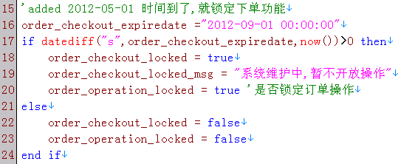
其他设置----锁定下单功能
锁定下单功能
/inc/conn.asp中order_checkout_expiredate设置日期

Slide 21
其他设置----修改订单出团日期及状态
修改订单出团日期
UPDATE [order] SET tdate=@new_departure_date WHERE order_id=@order_id
修改订单状态
订单状态
UPDATE [order] SET stat=@new_stat WHERE order_id=@order_id
stat的值:
1->未付款
2->已付款
3->已发货
4->已出团
5->已过期/取消

Slide 22
其他设置----修改订单出团日期及状态
修改订单状态
何时需要修改
如果客人要求修改已经到了出团日期的订单之出团日期,而此时该订单已经自动更新为[已出团],需要修改出团日期,订单状态,订单时序(流程)状态
订单时序(流程)状态
UPDATE [Order] SET statTimeNew=@newStat WHERE order_id=@order_id
订单时序状态值
1 -> 销售未审核
2 -> 销售已提交，主管未审核
30 -> 主管已审核，地接未回复
31 -> 主管已审核，但未通过--->主管退件
40 -> 部分地接已回复，主管未发送操作员
41 -> 全部地接已回复，主管未发送操作员
5 -> 主管已发送操作员，操作员未操作
6 -> 操作员已发电子票，客户未出团
61 -> 操作员认为有问题，发回主管
7 -> 客户已出团
8 -> 订单过期

Slide 23
其他设置---上线前要清空的表
上线前要清空的表
Visa_orders_byadmin
visa_order_communication
visa_order_ordermainlist_from_lujia
visa_order_ordermain_from_lujia
visa_order_pay_history
visa_order_updatetimestring
visa_to_embassy_info

